Slide 1
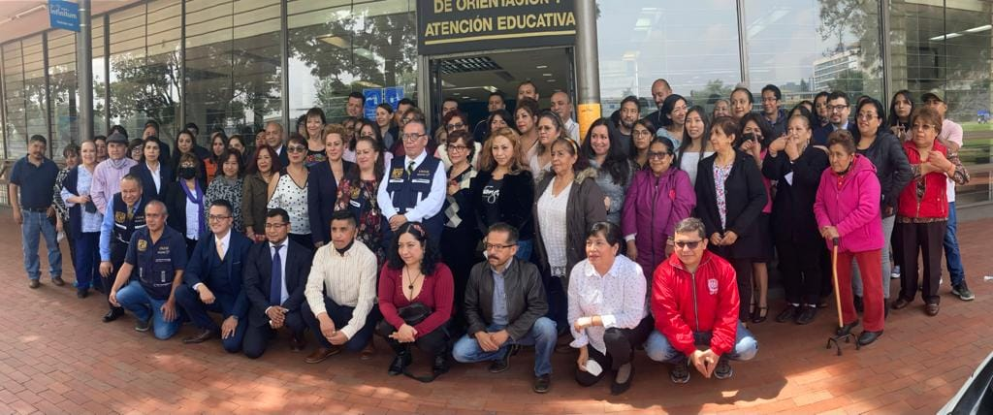
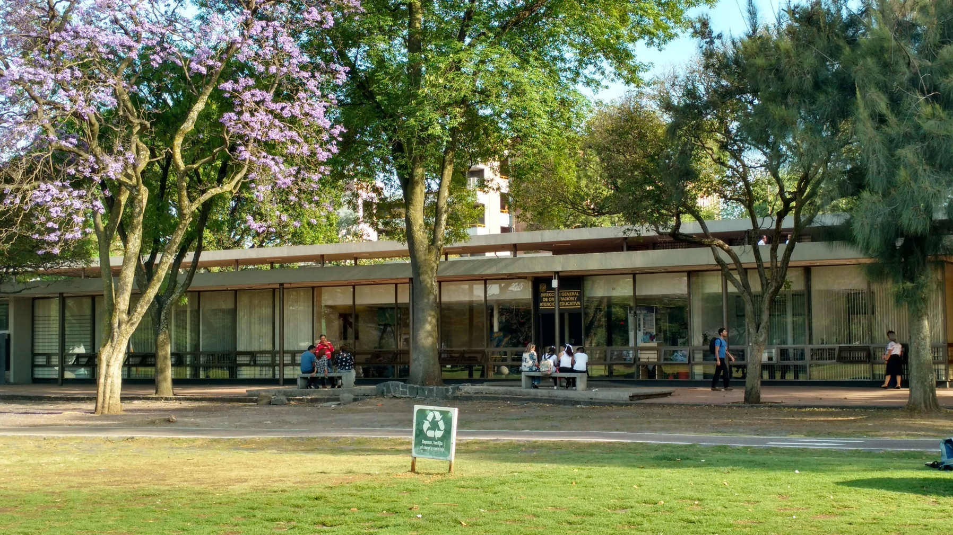
SECRETARÍA GENERAL
DGOAE

Slide 2
PROGRAMAS Y SERVICIOS
BECAS
ORIENTACIÓN EDUCATIVA
SERVICIO SOCIAL Y VOLUNTARIADO
BOLSA UNIVERSITARIA DE TRABAJO Y PRÁCTICAS PROFESIONALES
RECONOCIMIENTOS
CENTRO DE ORIENTACIÓN EDUCATIVA

Slide 3
FUNCIONES PRINCIPALES
Coadyuvar en el diseño, desarrollo e impulso de políticas universitarias en materia de: becas, orientación educativa, servicio social, voluntariado, bolsa de trabajo, prácticas profesionales,y reconocimientos para alumnos,
Brindar información acerca de servicios y programas de la Universidad y de otras instituciones públicas, sociales y privadas que atienden asuntos y problemas de la población juvenil.
Apoyar la permanencia y desempeño académico de los alumnos, su vinculación social y laboral.

Slide 4
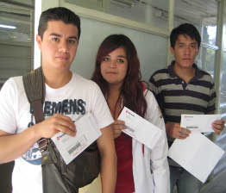
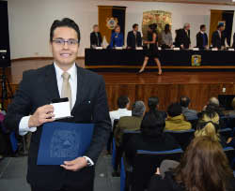
Anualmente la DGOAE atiende aproximadamente
BECAS:290,000 becas ; más de 47 modalidades// Sistema Integra
ORIENTACIÓN EDUCATIVA: Recibe Anualmente 500,000 visitas a sitios y repositorios especializados:, PORTAL UNAMORIENTA. Cursos y Talleres
Centro de Orientación Educativa (COE): Recibe Anualmente 150,000 visitas a su sitio (Oferta Educativa y Orientación Especializada)
44,000 evaluaciones (PROUNAM, SEIVOC y MEPSI. Bachillerato, Licenciatura, Posgrado, Sistema Incorporado)

Slide 5
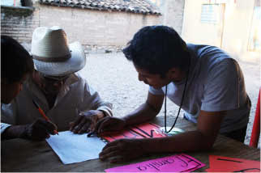
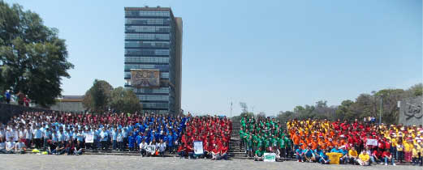
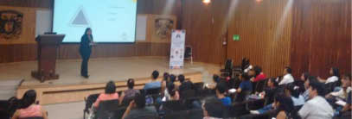
Anualmente la DGOAE atiende aproximadamente
SERVICIO SOCIAL:7000 programas. Atiende 34,000 alumnos. Ventanilla Virtual. Brigadas Multidisciplinarias VOLUTARIADO: eventos, acopios.
BOLSA UNIVERSITARIA DE TRABAJO PRACTICAS PROFESONALES: Atiende a 25mil egresados y alumnos, a empresas y organizaciones
PREMIOS Y DISTINCIONES: Reconoce y promueve valores y talentos bachillerato: 3,156 alumnos participantes

Slide 6
Estrategias de Orientación Educativa
Análisis de la demanda
Detección de necesidades de orientación
Trabajo colaborativo
GROE
Intervención individual
Grupal y Masiva
Modelo de orientación con perspectiva de género

Slide 8
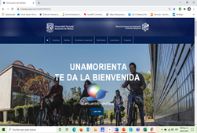
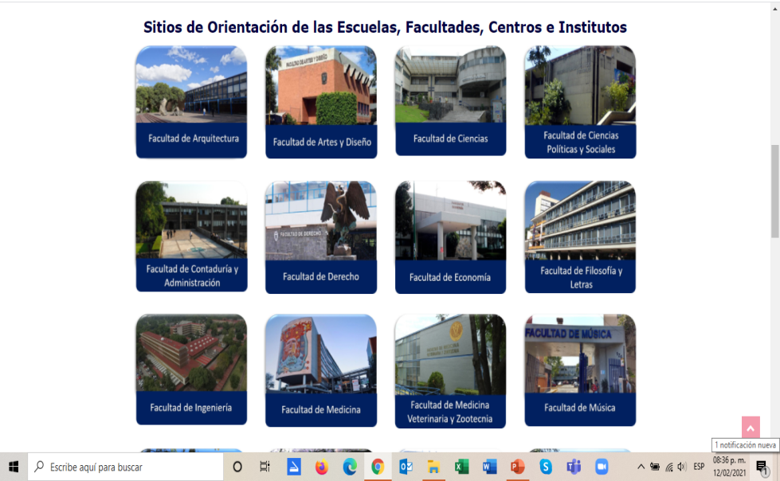
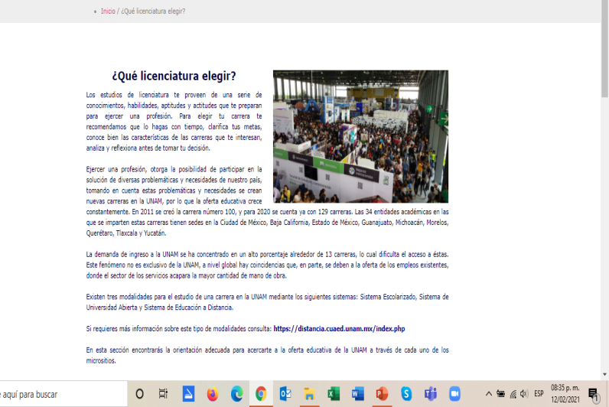
Portal UNAMORIENTA
Sitio especializado de orientación vocacional
Micrositios de 36 entidades académicas

Slide 9
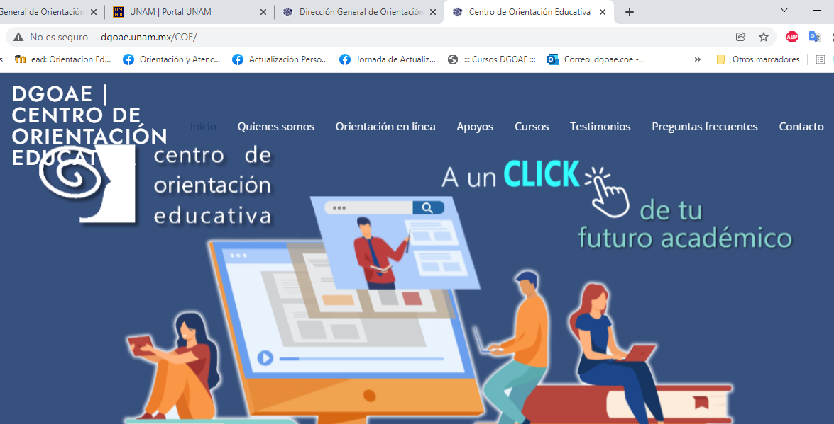
DGOAE TE ORIENTA
Sitio CENTRO DE ORIENTACIÓN EDUCATIVA
http://dgoae.unam.mx/COE/
COE virtual
Charlas de Orientación Educativa
Infografías
Videos
Testimonios
Instrumentos.

Slide 10
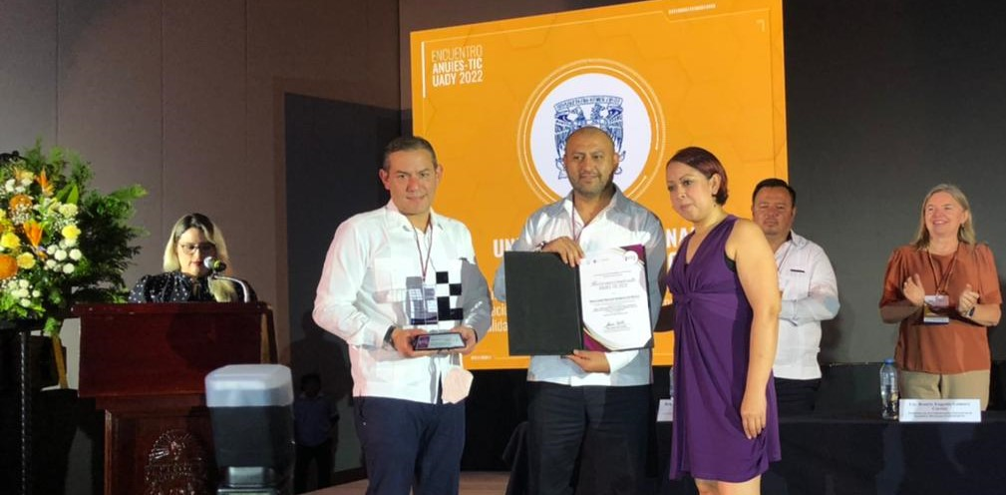
BECAS Comité Institucional de Becas de la UNAM - Reglamentos - Reglas de Operación - Lineamientos - Convocatorias Financiamiento - Enlaces de Escuelas, Facultades, Centros e Institutos Reconocimiento ANUIES.TIC 2022 SISTEMA INTEGRA

Slide 11
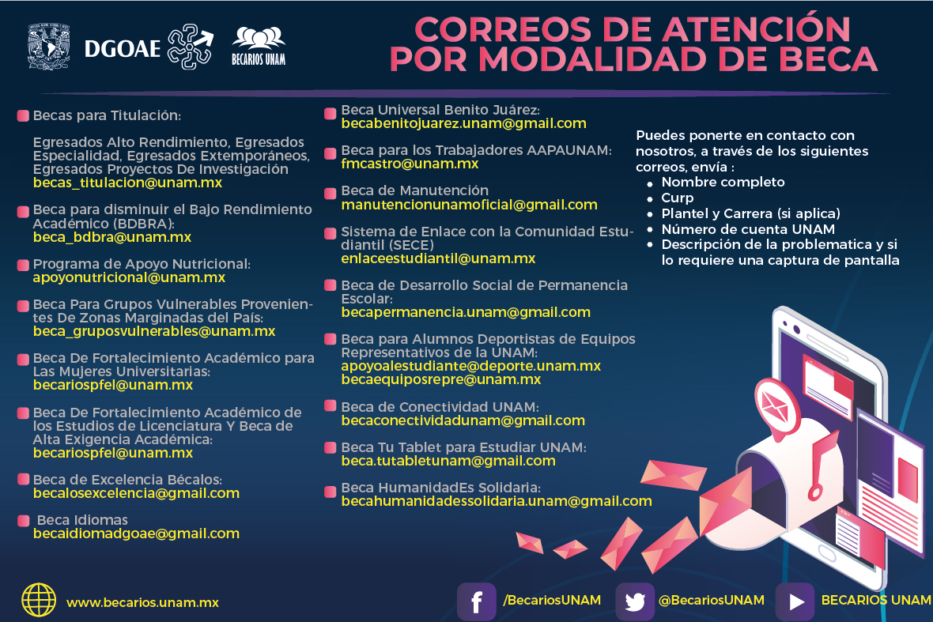

Slide 12
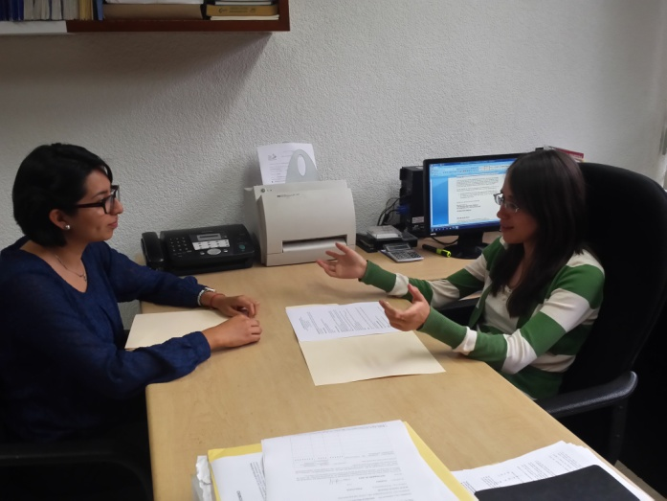
Modelo basado en competencias: vinculación e inserción laboral
20,767 alumnos atendidos
Capacitación talleres y conferencias (presenciales y en línea)
Identificar competencias y motivaciones laborales
Elaborar un currículum
Preparar entrevistas con mayores posibilidades de
éxito
Vinculación con empleadores
Sistema automatizado
Reclutamientos (presenciales y en línea)
Feria del Empleo UNAM y Encuentro Virtual de
Empleabilidad
Asesoría y acompañamiento mejora de la empleabilidad
Identificación de competencias, fortalezas, motivaciones y áreas de oportunidad
Elaborar un currículum efectivo
Preparar para una entrevista de trabajo

Slide 13
Prácticas Profesionales
Publicación en Gaceta UNAM del Acuerdo por el que se Establecen los Lineamientos Generales de Prácticas Profesionales de la Universidad Nacional Autónoma de México, 18 de octubre 2021
Grupo de Enlaces de Prácticas Profesionales, 21 octubre 2021
Primer martes de cada mes
11:00 a 13:00 horas

Slide 14
GUÍA DE CARRERAS https://www.dgoae.servicios.unam.mx/guia_carrera/ PRONTUARIO DE BECAS https://www.becarios.unam.mx/Ebooks/Prontuario2021/index-h5.html#page=1 CATALOGO DE ACTIVIDADES DGOAE http://www.dgoae.unam.mx/PDF/Catalogo_DGOAE.pdf EVALUACIÓN ANUAL PROGRAMAS DE BECAS (pdf distribución por mail).
PUBLICACIONES:

Slide 15
SITIOS WEB:
OFERTA UNAM. Información y ligas a las 132 carreras de la UNAM.
Más de ocho millones de visitas anual
http://oferta.unam.mx/
REDES SOCIALES
Orientación y Atención Educativa: más de 144 mil seguidores
Casi 600 horas de transmisiones en vivo
Becarios UNAM: Cerca 230 mil seguidores
Bolsa Universitaria de Trabajo DGOAE UNAM: más 60 mil seguidores.

Slide 16
Director General:
Dr. Germán Alvarez Díaz de León
Correo electrónico: gadl@unam.mx
Teléfonos: 5616 2079 5622 0424
REUNIÓN ANUAL DE ENLACES CON EL SECRETARIO GENERAL DE LA UNAM

